Slide 1
ELEKTROLÝZA
Dobrý den devítko,
dnes se podívejte na prezentaci na téma elektrolýza. V závěru máte odkaz i na video. Nezapomeňte si udělat zápis do sešitu.
Hezký den
Š.P.

Slide 2
Opakování – výroba Fe, oceli, koroze
Kde se vyrábí Fe?
Jaké suroviny využíváme pro výrobu Fe:
Co je to hlušina?
K čemu se požívá struska?
Jaký je rozdíl mezi železem a ocelí?
Vyjmenuj výrobky z oceli:
Co je to koroze?
Jaké předměty podléhají korozi?
Co způsobuje korozi?
Jak chráníme předměty proti korozi?

Slide 3
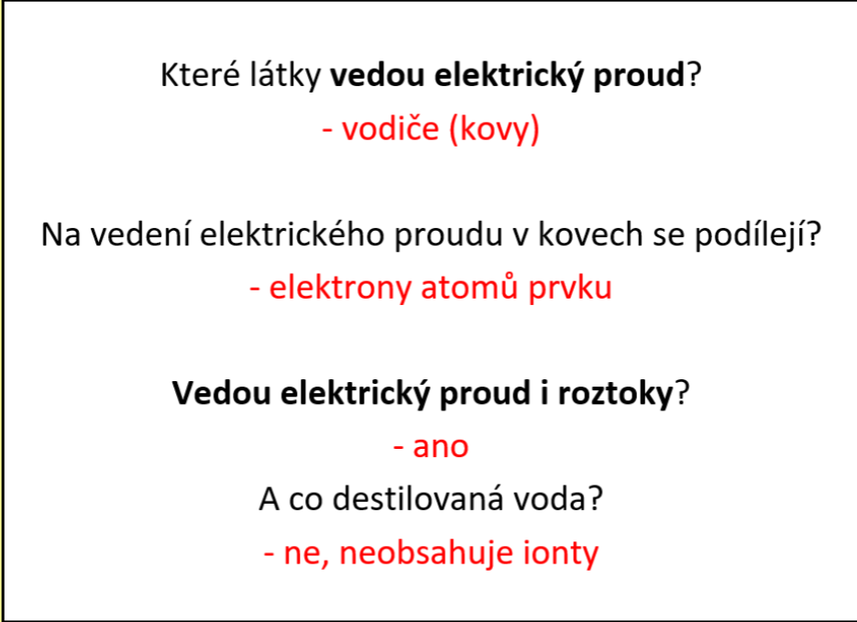

Slide 4
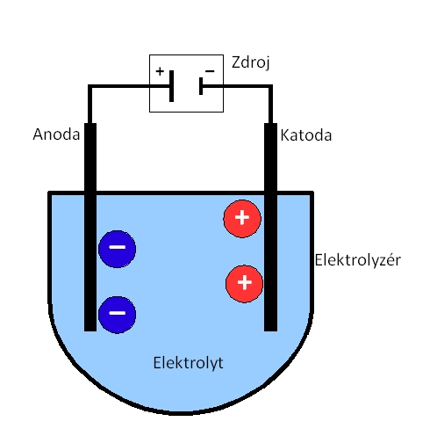
Elektrolýza
Elektrolýza = chemicko-fyzikální děj probíhající na elektrodách při průchodu stejnosměrného proudu roztokem nebo taveninou (musí obsahovat volné ionty)
Při elektrolýze dochází ke změnám na elektrodách.
Jedná se o pohyb iontů v elektrolytu.
Elektrolyt = speciální vodivý roztok zředěné kyseliny nebo zásady.

Slide 5
Princip elektrolýzy
Vodivá kapalina obsahuje anionty a kationty.
Při průchodu STEJNOSMĚRNÉHO elektrického proudu se začnou ionty pohybovat.
ELEKTRODY: katoda (záporná - ) – dochází k redukci
anoda (kladná + )- dochází k oxidaci
ELEKTROLYT: roztok obsahující ionty

Slide 6
Je to redoxní reakce!
ZnI₂ Zn ²⁺ + 2I⁻
Obr. 1 - Princip elektrolýzy

Slide 7
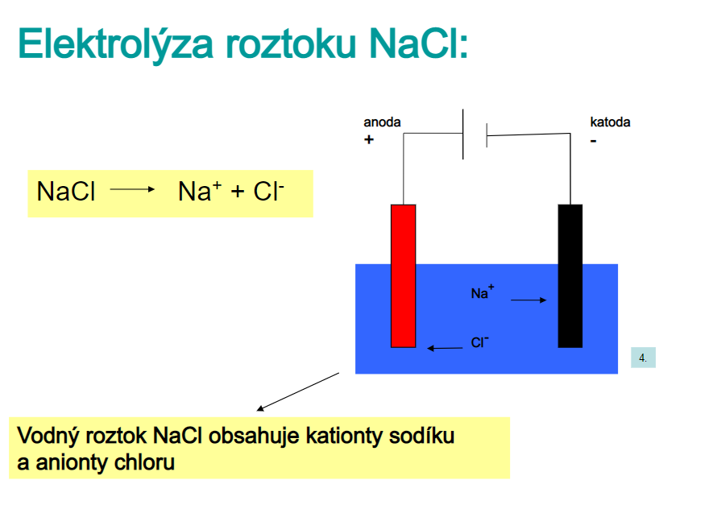

Slide 8
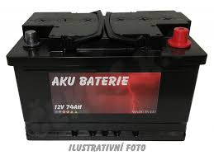
Využití elektrolýzy:
Galvanické pokovování, pozinkování, chromování
Suché články
Akumulátory
Výroba kovů (hliníku)
Čištění kovů
při výrobě chemických prvků (např. hliníku, vodíku, kyslíku – elektrolýzou vody) – v lékařsvtí
Výroba HCl

Slide 9
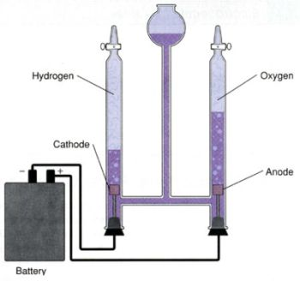
Hoffmanův přístroj
Hoffmanův přístroj = slouží k rozkladu vody na vodík a kyslík za pomoci elektrického proudu.
Elektrody: platina.
Elektrolyt: H₂SO₄+H₂O.
Na katodě vzniká vodík.
Na anodě kyslík.
Obr. 2 – Hoffmanův přístroj

Slide 10
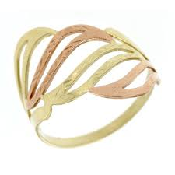
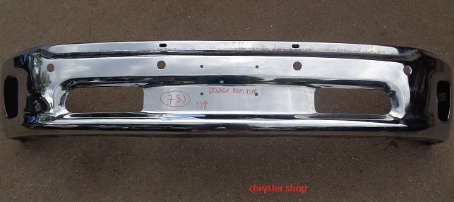
Galvanické pokovování
Galvanické pokovování využívá principů elektrolýzy pro nanášení vrstvy kovu (většinou vzácného) na kov.
Využívá se např. v klenotnictví, v chemickém průmyslu a ve výrobě dopravních prostředků, aj.

Slide 11
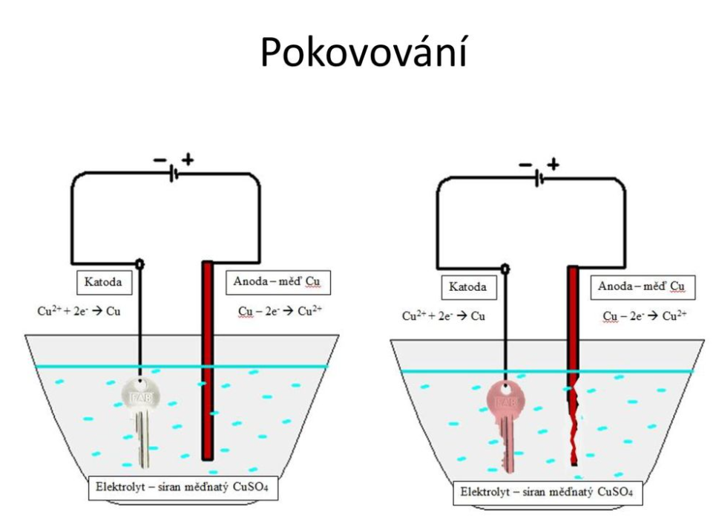

Slide 12
Otázky za 1 ☺
Co je to elektrolýza?
Co je to elektrolyt?
Jaké máme druhy elektrod?
K čemu se využívá elektrolýzy?

Slide 13
Zápis do sešitu:
Elektrolýza
rozklad látek při průchodu stejnosměrného el. proudu roztokem nebo taveninou (musí obsahovat volné ionty)
= redoxní děj
Elektrolyt = speciální vodivý roztok zředěné kyseliny nebo zásady obsahující ionty
ELEKTRODY: katoda (záporná - ) – dochází k redukci
anoda (kladná + )- dochází k oxidaci
https://www.youtube.com/watch?v=9uOfc7xK814
Odkaz na video: https://www.youtube.com/watch?v=9uOfc7xK814

Slide 14
Použité zdroje
Veškeré použité obrázky (kliparty) pocházejí
Kliparty pocházejí z archivů MS Office.
Obr. 1 - TOMAS1889. www.wikipedia.org [online]. [cit. 12.12.2012]. Dostupný na WWW: http://cs.wikipedia.org/wiki/Soubor:Elektrol%C3%BDza.jpeg.
Obr. 2 - AUTOR NEUVEDEN. canov.jergym.cz [online]. [cit. 12.12.2012]. Dostupný na WWW: http://canov.jergym.cz/objevite/objev4/nic_soubory/nicholson_electrolysis.jpg.
Obr. 3 - HENNING, Torsten. www.wikipedia.org [online]. [cit. 12.12.2012]. Dostupný na WWW: http://cs.wikipedia.org/wiki/Soubor:Copper_electroplating.svg.
Autorem materiálu a všech jeho částí, není-li uvedeno jinak, je Mgr. Radek Hoszowski
Financováno z ESF a státního rozpočtu ČR.

